Slide 1
Malang Hacker Link & In Crust We Rush
SQL Injection & XSS attack

Slide 2
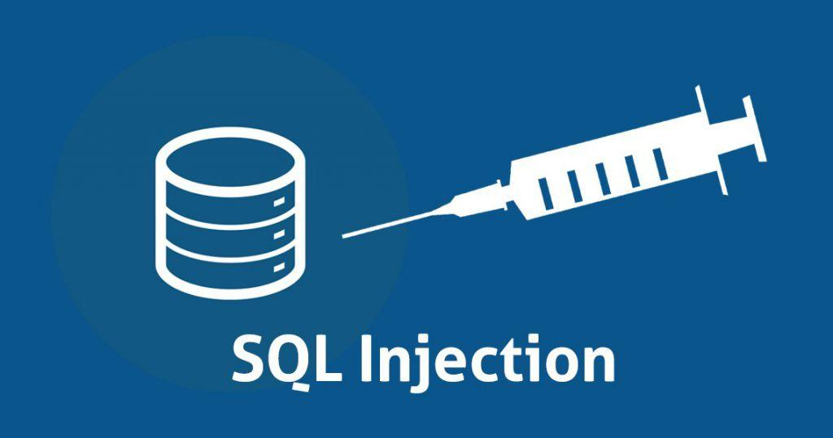
Apa sih SQL injection itu..??
SQL injection adalah sebuah aksi hacking yang dilakukan di aplikasi client dengan cara memodifikasi perintah SQL yang ada di memori aplikasi client.
SQL Injection merupakan teknik mengeksploitasi web aplikasi yang didalamnya menggunakan database untuk penyimpanan data.

Slide 3
Apa sih penyebab terjadinya SQL Injection..??
Tidak adanya penanganan terhadap karakter – karakter tanda petik satu ‘ dan juga karakter double minus - - yang menyebabkan suatu aplikasi dapat disisipi dengan perintah SQL yang seharusnya tidak boleh di proses. Sehingga menyebabkan seorang hacker dapat menyisipkan perintah SQL yang mungkin dapat memperoleh data yang sewenang-wenang dari aplikasi, mengganggu logikanya, atau menjalankan perintah pada server database itu sendiri.

Slide 4
Contoh SQL Injection.
Query SQL Asli pada PHP : $SQL= “select * from login where username =’$username’; , {dari GET atau POST variable }
SQL Injection : $SQL= “select * from login where username =’$username’ or ‘1’=’1’; , {dari GET atau POST variable }
Dengan query SQL injection diatas maka username apapun meski tidak ada di dalam database dianggap TRUE atau dianggap benar.

Slide 5
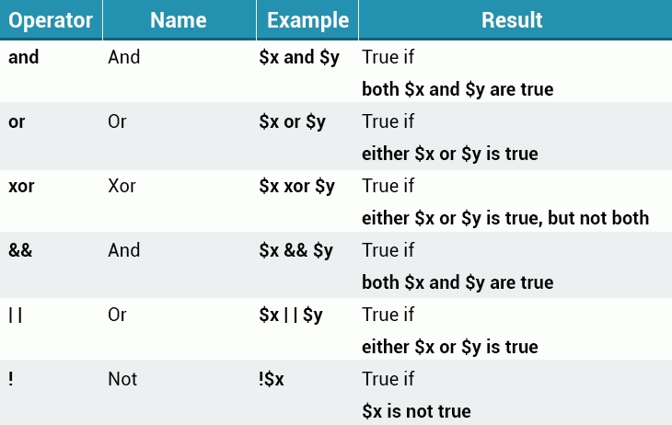

Slide 6
Apakah SQL injection cuman seperti itu saja??
Tidak.. Jenis SQL injection ada banyak seperti berikut.
Boolean
Union
Stacked
Query
Time
Error

Slide 7
Apasih fungsi SQL injection??
Bypass login.
Dump database Data.
Drop table database.
etc.

Slide 8
Lalu bagaimana agar aman dari SQL injection..??
Use .htaccess to manipulate URL.
Filtering input character.
Use mysqli_real_escape_string

Slide 9
XSS ATTACK
Cross-site Scripting (XSS) is a client-side code injection attack. The attacker aims to execute malicious scripts in a web browser of the victim by including malicious code in a legitimate web page or web application. The actual attack occurs when the victim visits the web page or web application that executes the malicious code. The web page or web application becomes a vehicle to deliver the malicious script to the user’s browser. Vulnerable vehicles that are commonly used for Cross-site Scripting attacks are forums, message boards, and web pages that allow comments.

Slide 10
Jenis - Jenis XSS attack.
Stored XSS (Persistent xss)
Jenis XSS yang paling merusak adalah Stored XSS (Persistent XSS). Penyerang menggunakan Stored XSS untuk menyuntikkan konten berbahaya (disebut payload), paling sering kode JavaScript, ke dalam aplikasi target. Jika tidak ada validasi input, kode berbahaya ini disimpan secara permanen (tetap) oleh aplikasi target, misalnya dalam database. Misalnya, penyerang dapat memasukkan script berbahaya ke dalam bidang input pengguna seperti bidang komentar blog atau dalam posting forum.
Reflected XSS (Non- persistent xss)
Reflected XSS berbeda dari stored. Dikarenakan reflected xss biasa men-redirect victim ke suatu website dari website yang terpercaya. Biasanya reflected xss berbentuk Link pada social media yang mengharuskan victim untuk mengne-klik link tersebut.

Slide 11
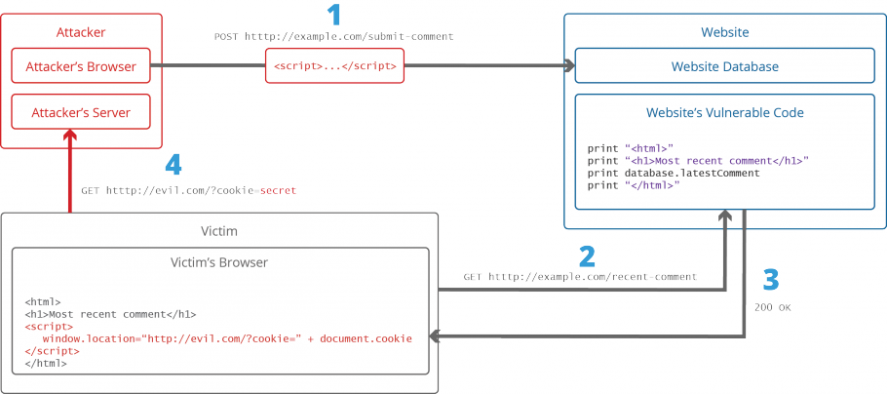

Slide 12
Bagaimana cara menangani XSS attack??
Escaping.
Validating input.
Sanitizing.

Slide 13

Thank you.
Malang Hacker Link & In Crust We Rush

